Slide 1
Elektrik Elektronik Mühendisliği
7+1 İş Yeri Eğitimi
Bilgilendirme Toplantısı
Arş. Gör. Tuğba DİNCEL
tdincel@bartin.edu.tr
www.ee.bartin.edu.tr
Bartın, 2025

Slide 2
İşyeri Eğitimi Süresi ve Aşamaları
İşyeri Eğitimini yedinci (güz) veya sekizinci (bahar) Yarıyılda; en az 14 hafta olmak ve haftada 40 saat uygulama yapmak üzere Eğitim-Öğretim Akademik Takvimi içerisinde alır.
Yaz Döneminde İşyeri Eğitimi dersi alınamaz.
Öğrenciler, İşyeri Eğitimi yapacakları işyerinin hafta içi gündüz mesai saatlerine uymak zorundadır.
Genel not ortalamaları 1.80’nin altında olan öğrenciler iş yeri eğitimi dersine kayıtlanamazlar.
Öğrencinin alttan devam zorunluluğu olan ders ile laboratuvar dersi bulunmamalıdır. (Uzaktan eğitim ile yürütülen dersler bu kapsam dışındadır.)
ee.bartin.edu.tr

Slide 3
Devam ve Devamsızlık
İşyeri Uygulaması Eğitimine % 90 oranında devam etmek zorunludur.
İşyeri Eğitiminin yapılamadığı izinli, izinsiz ve raporlu günler devamsızlık olarak sayılır. Bu süre toplamda 7 günü geçemez.
Akademik takvimde yer alan ve öğrencinin sınavlarına katılması zorunlu derslerinin olduğu günler izinli sayılır.
ee.bartin.edu.tr

Slide 4
İşyeri Eğitimi Başvurusu
Teslim Edilmesi Gereken Belgeler
İşyeri Eğitimi Başvuru Dilekçesi
Frm 733 İşyeri Eğitimi Kabul ve Sözleşme Formu (Fotoğraflı, 3 Nüsha)
Onaylı Transkript
Kimlik Fotokopisi
ee.bartin.edu.tr

Slide 5
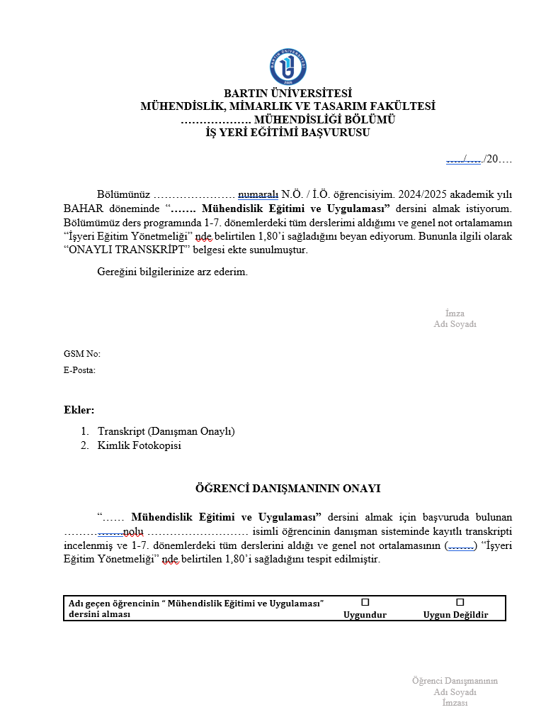
İşyeri Eğitimi Başvuru Dilekçesi
Öğrenci tarafından doldurulacak.
Not: N.Ö/İ.Ö seçeneğinde N.Ö. seçilecek
Danışman tarafından doldurulacak.
ee.bartin.edu.tr

Slide 6
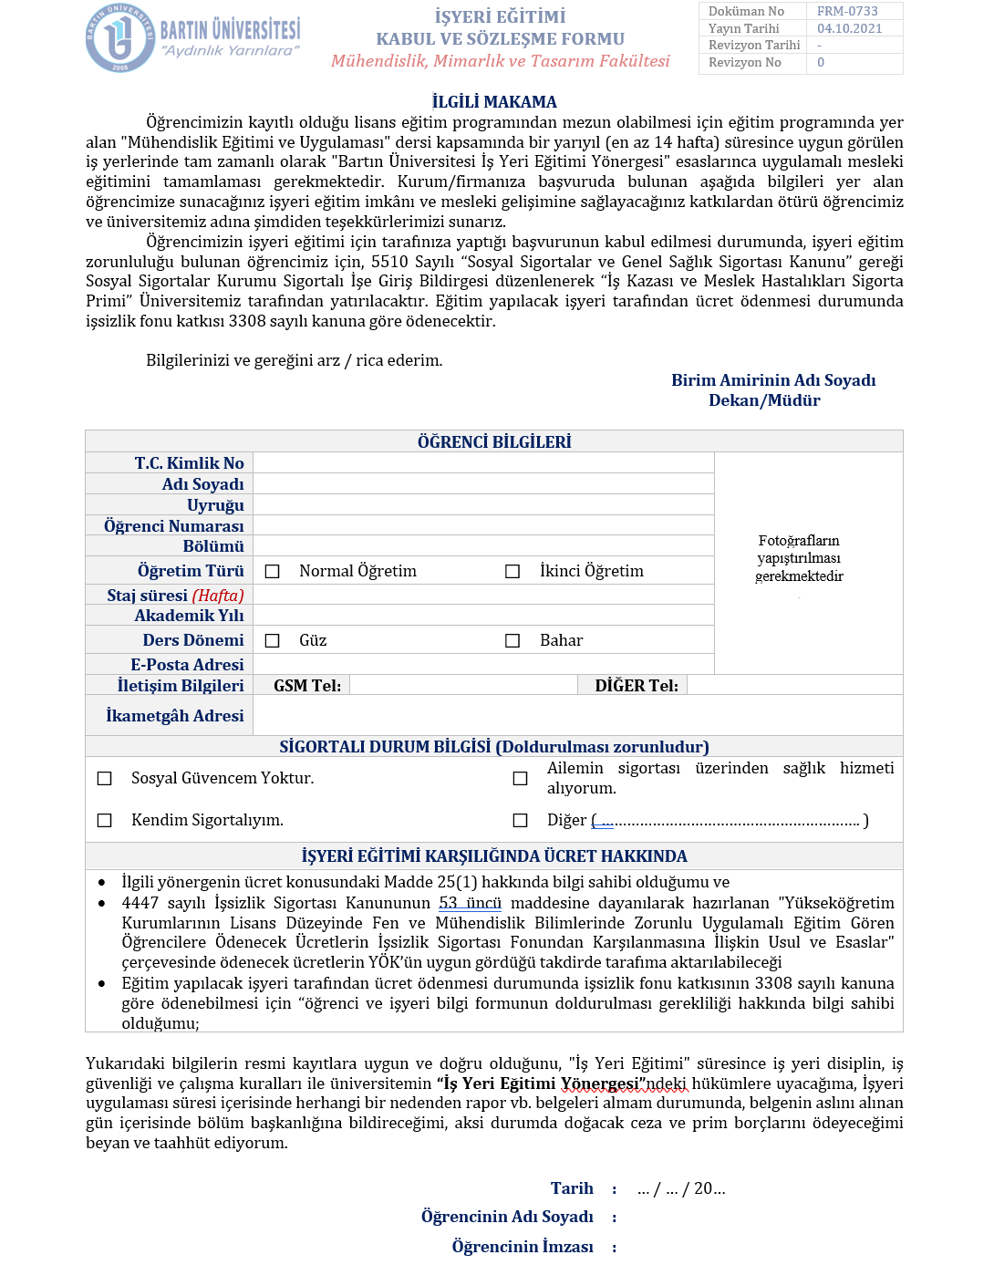
Frm 733 İşyeri Eğitimi Kabul ve Sözleşme Formu – (Sayfa 1)
Öğrenci fotoğrafını yapıştırmalıdır.
Staj süresi en az 40 hafta olmalıdır.
Öğrencinin sigorta bilgileri (e-devletten sorgulayabilirsiniz.)
E-devlet sorgulama ekranına müstehaklık sorgulama yazarak kontrol edebilirsiniz.
ee.bartin.edu.tr

Slide 7
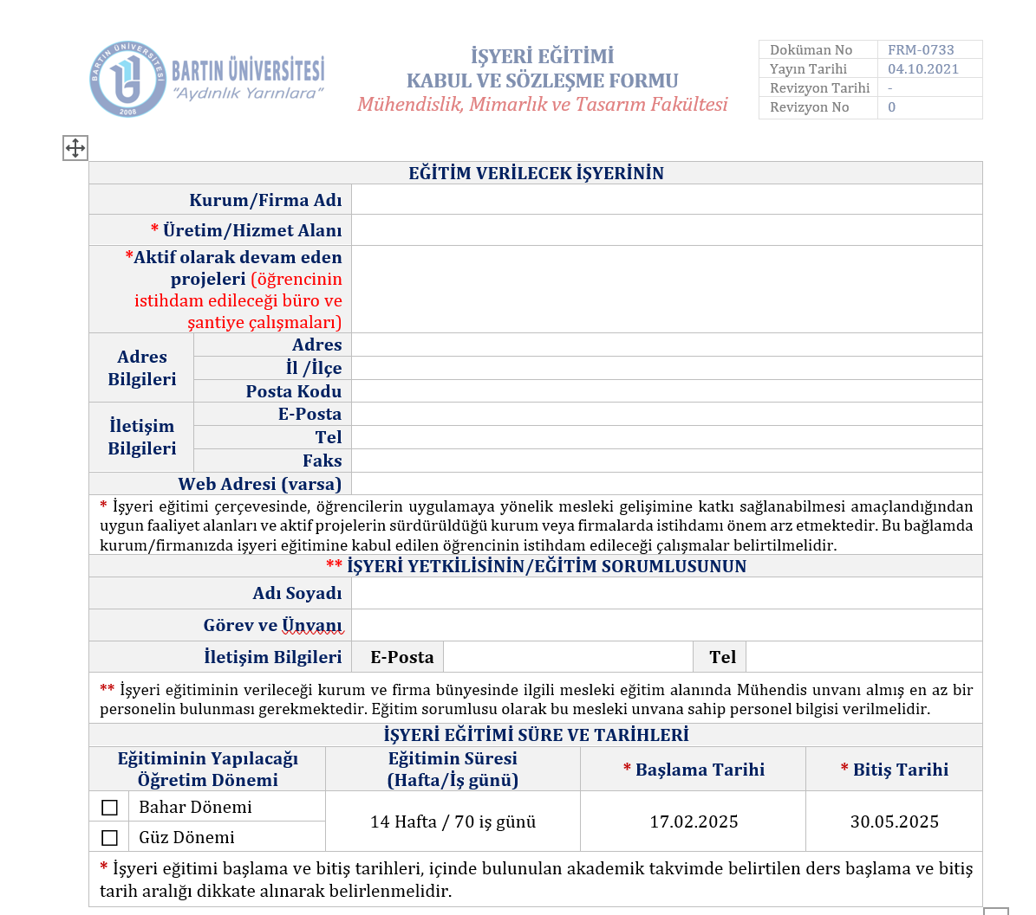
Frm 733 İşyeri Eğitimi Kabul ve Sözleşme Formu – (Sayfa 2)
İşyeri Eğitimi süresince çalıştırılacağınız proje/projelerin genel olarak tanımlanması.
Bu kısma, firmada öğrenciden sorumlu «MÜHENDİS» unvanı almış kişi bilgileri yazılmalıdır.
**Kesinlikle mühendis olmayan yetkilinin bilgileri yazılmamalıdır. (Lisans mezuniyeti önemlidir. Elektrik-Elektronik Mühendisliği, Elektrik Mühendisliği veya Elektronik ve Haberleşme Mühendisliği olmalıdır. )
Üniversitenin akademik takvimdeki ders başlama ve bitiş tarihleri yazılmalıdır.
**Başka tarih belirtmeyiniz. Resmi tatillerin göz önünde bulundurulduğundan ders başlangıç-bitiş tarihleri yazılmalıdır.
ee.bartin.edu.tr

Slide 8
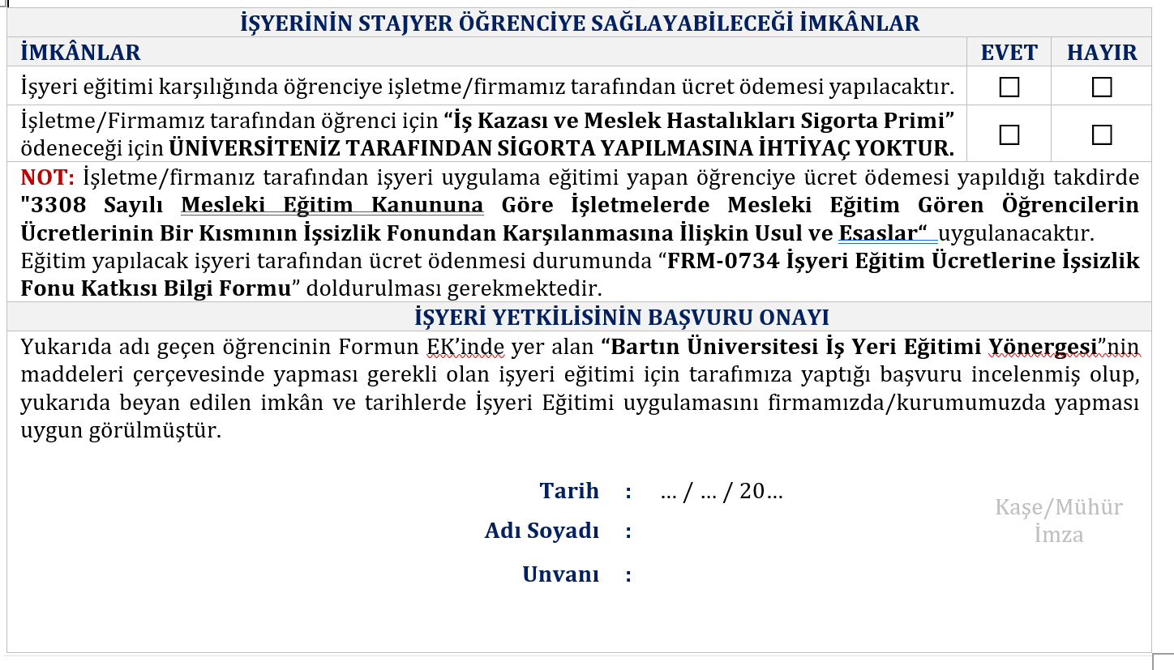
Frm 733 İşyeri Eğitimi Kabul ve Sözleşme Formu – (Sayfa 2 – Devam)
İşyeri Eğitimi süresince ücret alıp/almadığınızın ve İşyeri tarafından sigortanızın yapılacağını bildirin.
Eğer işyeri eğitiminde firmadan ücret alıyorsanız FRM-0734 Formu işyeri eğitimi dönüşünde dekontlar ile birlikte Mühendislik Fakültesi Öğrenci İşlerine teslim edilmelidir. Bu formu işyeri eğitimine başvuru aşamasında getirmeyiniz.
İşyeri yetkilisinin bilgileri, imzası ve firmanın/işyerinin kaşesi gereklidir.
*Firmanın Kaşesi kesinlikle ve işyeri yetkilisinin imzası bulunmalıdır.
*İşyeri yetkilisi İnsan kaynakları, firma yetkisi/sahibi olabilir. Bu kısmı mühendis unvanına sahip olmayan bir yetkili de onaylayabilir.
*İmza ve kaşeler 3 nüsha içinde ıslak olmalıdır.
ee.bartin.edu.tr

Slide 9
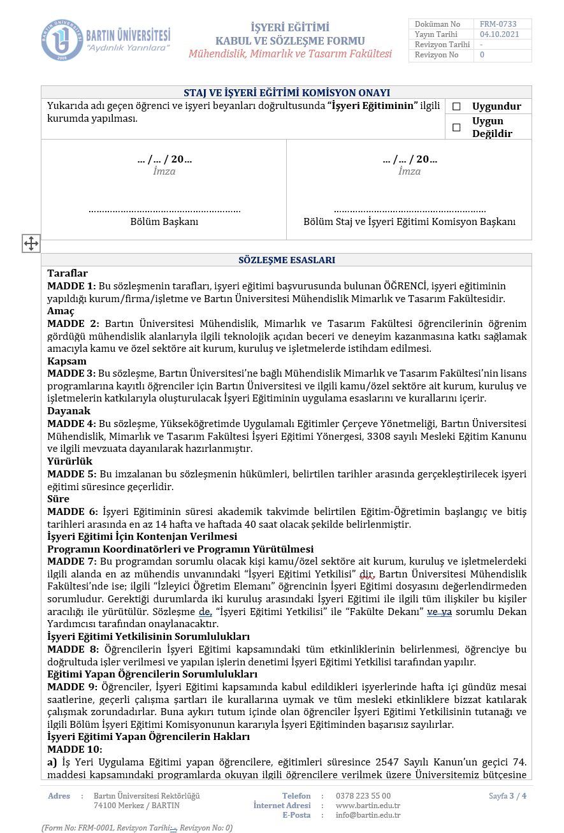
Frm 733 İşyeri Eğitimi Kabul ve Sözleşme Formu – (Sayfa 3)
Bu sayfada öğrencilerin dolduracağı bir kısım yoktur.
ee.bartin.edu.tr

Slide 10
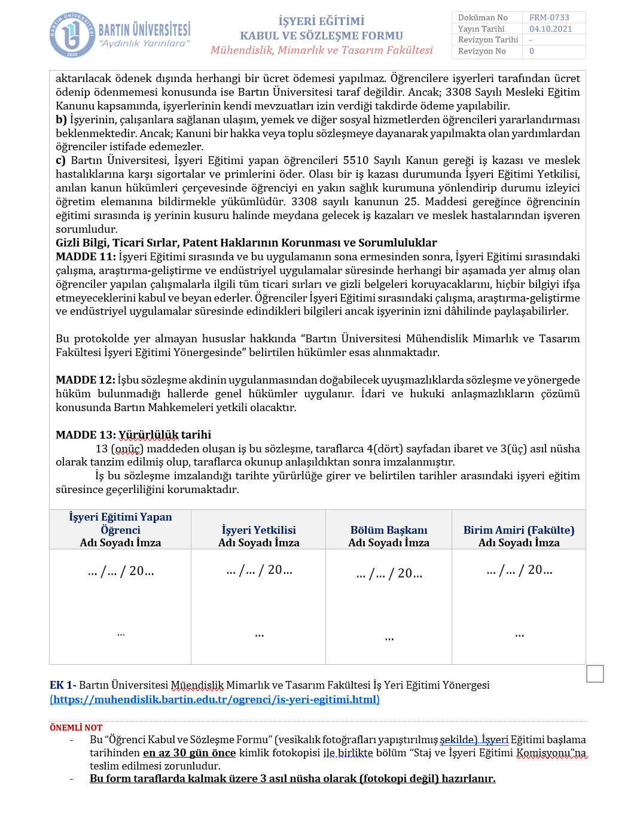
Frm 733 İşyeri Eğitimi Kabul ve Sözleşme Formu – (Sayfa 4)
Öğrenci bilgileri ve imzası
Firma kaşesinin bulunduğu kısımdaki işyeri yetkilisinin bilgileri ve imzası olmalıdır.
ee.bartin.edu.tr

Slide 11
Evrakların Teslimi
Tüm evraklar ıslak imza yapılmalı ve bölümünüze elden veya posta ile ıslak imzalı olarak teslim edilmelidir. (Fotokopi şeklinde teslim edilen başvuru formları kabul edilmeyecektir.)
Evrakları Posta ile gönderecek öğrencilerimiz için adres ve sorumlu öğretim elemanı bilgileri aşağıda paylaşılmıştır. Arş. Gör.Tuğba DİNÇEL Bartın Üniversitesi Kutlubey Yerleşkesi Mühendislik, Mimarlık ve Tasarım Fakültesi Dekanlığı, Oda No:339, BARTIN
ee.bartin.edu.tr

Slide 12
Genel Duyurular
• Başvuru tarihleri için bölüm web sitesini takip edin.
• 3 nüsha form ıslak imzalı ve kaşeli olmalıdır.
• Fotokopi veya karalanmış belgeler kabul edilmez.
•İş yeri evrakların bir nüshasını talep ederse, imza ve onay süreçlerinden sonra öğrenci işlerinden talep edilebilir.
• Ücret almayanlara üniversite ödeme yapmaz.
• Rapor vb. belgeler (e-nabızdan indirdiğiniz ya da raporun taranmış pdf hali) alınan gün e-posta ile dekanlığa iletilmelidir.
ee.bartin.edu.tr
ee.bartin.edu.tr

Slide 13
Staj Bitiminde Teslim Edilmesi Gereken Evraklar
Öğrenci iş yeri eğitimi sonunda aşağıdaki belgeleri ıslak imzalı olarak bölüme teslim eder. Gereken evraklara web sitemizin Öğrenci Formları kısmından ulaşabilirsiniz.
• Bölüm İşyeri Eğitimi Değerlendirme Formu (Danışmana doldurtulacak.)
• İşyeri Eğitimi Dosyası
• İşyeri Eğitimi Uygulaması Devam Çizelgesi
• İşyeri Eğitimi Ücretlerine İşsizlik Fonu Katkısı Bilgi Formu ( İş yerinden ücret alınıyorsa doldurulacak ve dekontlarla birlikte getirilecektir.)
• İşyeri Öğrenci Değerlendirme Formu (Kapalı zarfta olacak)
• Öğrenci İşyeri Değerlendirme Anketi
ee.bartin.edu.tr

Slide 14

İş Yeri Eğitimi Değerlendirme
Evrak teslimini tamamlayan öğrenci iş yeri eğitimini anlatan 70cm *100 cm ebatlarında bir poster hazırlayarak dönem sonu danışman ve jüri üyelerine sunum yapar.
İş yerinin öğrenciye vermiş olduğu not (bkz. İş yeri öğrenci değerlendirme formu)'un %50'si, danışman notunun %25'i ve jüri notunun %25'i alınarak öğrencinin nihai notu elde edilir.
ee.bartin.edu.tr

Slide 15
BAŞARILAR DİLERİZ

